Slide 1
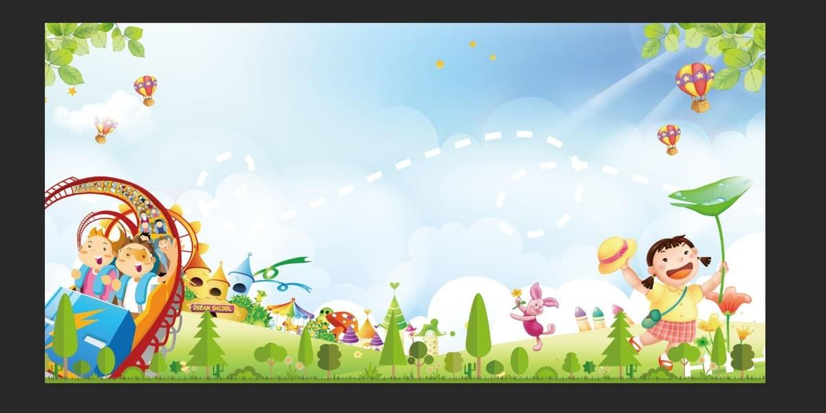
UBND QUẬN LONG BIÊN
TRƯỜNG MẦM NON ÁNH SAO
Lĩnh vực phát triển nhận thức
Đề tài
Khám phá một số nguồn ánh sáng trong sinh hoạt hàng ngày
Giáo viên: Nguyễn Thị Bích Liên
Lứa tuổi 5 - 6 tuổi

Slide 2

Mục đích – yêu cầu
1. Kiến thức : - Trẻ biết tên gọi, đặc điểm của một số nguồn ánh sáng được dùng trong sinh hoạt hàng ngày.
- Trẻ nhận biết được nguồn ánh sáng tự nhiên và nguồn ánh sáng nhân tạo.
2. Kĩ năng : - Phát triển kỹ năng quan sát, nhận xét cho trẻ.
- Phát triển ở trẻ khả năng ghi nhớ có chủ định
- Phát triển vốn từ về các nguồn ánh sáng.
3. Giáo dục: -Giáo dục trẻ biết tiết kiệm các nguồn ánh sáng khi sử dụng trong sinh hoạt hàng ngày.

Slide 3



Slide 4



Slide 5
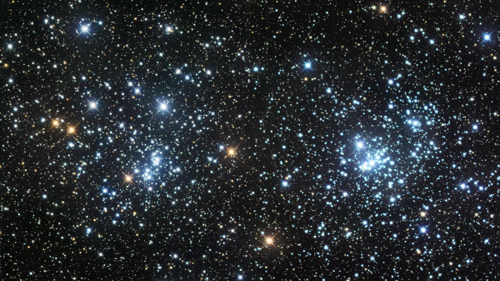
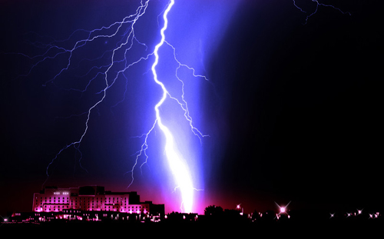
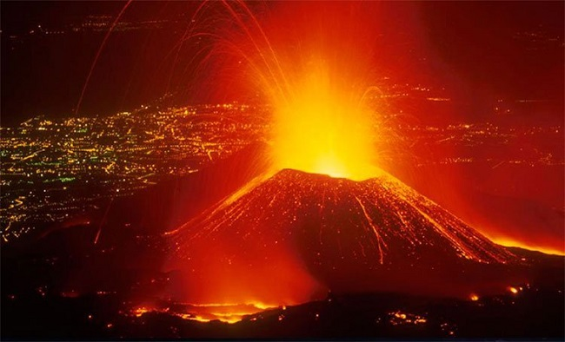
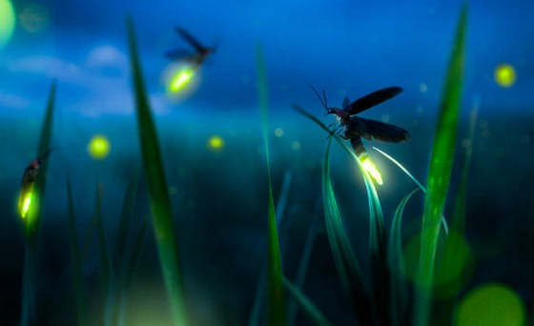


Slide 6
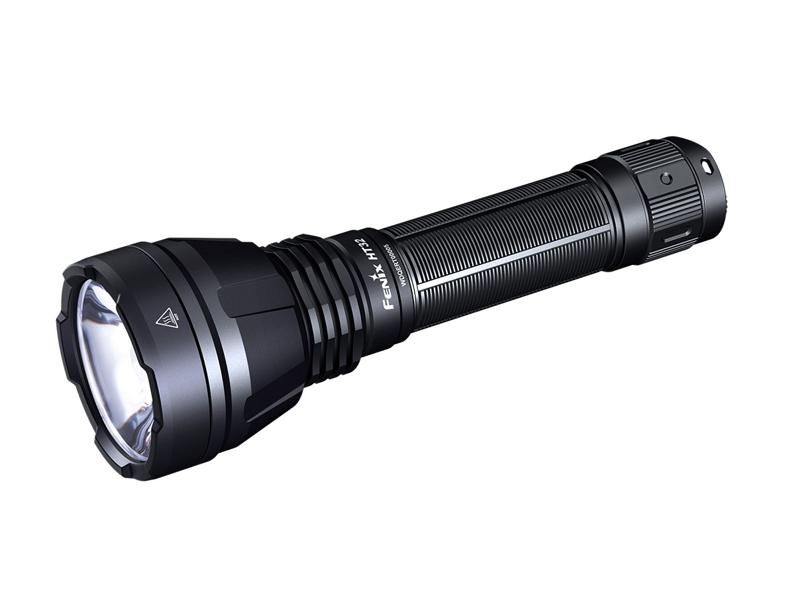

Slide 7
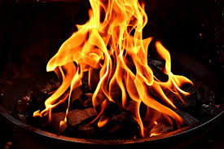
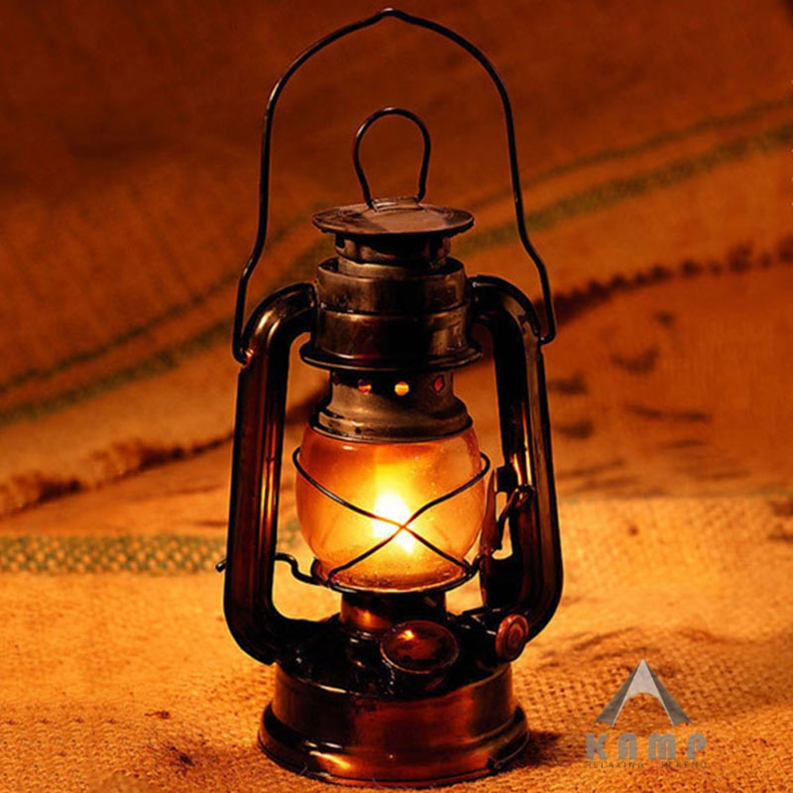
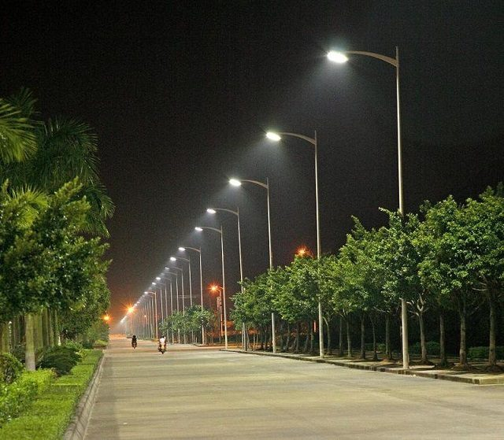
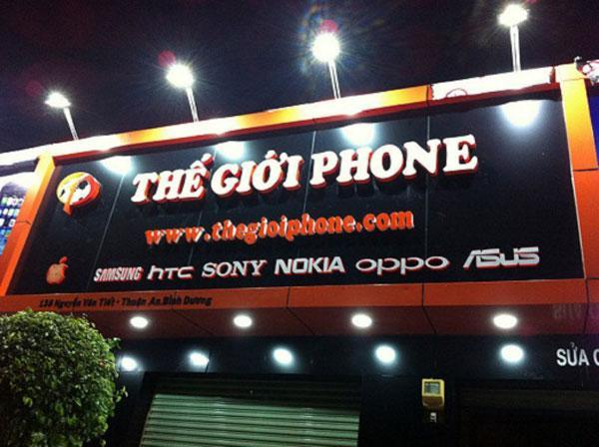
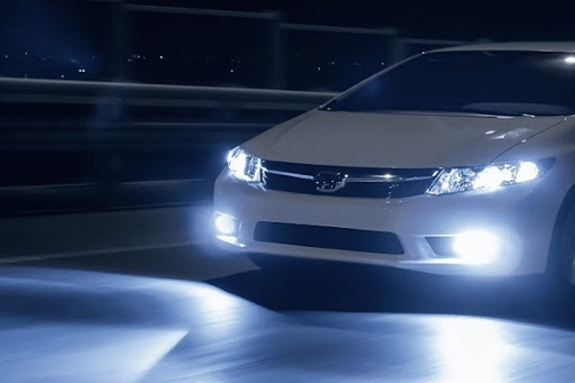

Slide 8
Trò chơi
Mắt ai tinh

Slide 9



Slide 12
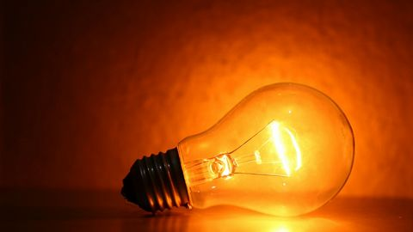

Slide 14




Tạm biệt và hẹn gặp lại

